Slide 1
Демидович Василий Николаевич,
заместитель начальника отдела
организации работы инспекций по делам несовершеннолетних
МВД Республики Беларусь

Slide 2
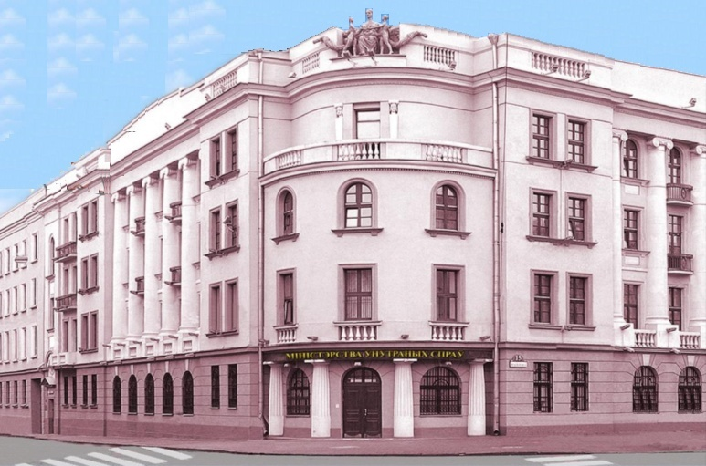
СТРУКТУРА
преступности среди студентов
Профилактика противоправных действий среди студентов
19%

Slide 3
СТРУКТУРА
преступности среди студентов
19%

Slide 4
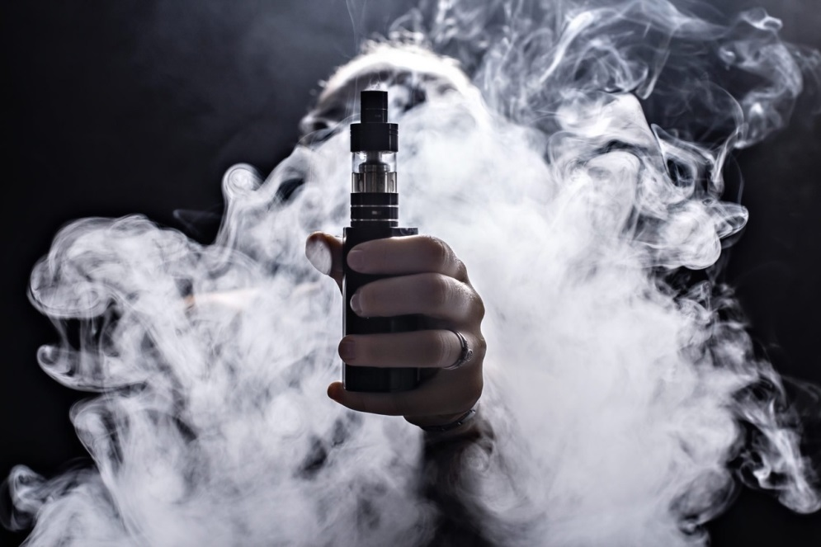
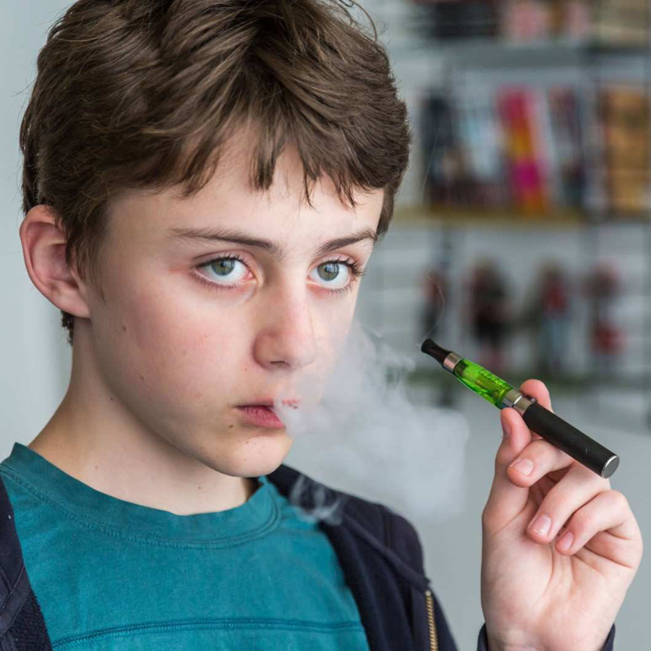
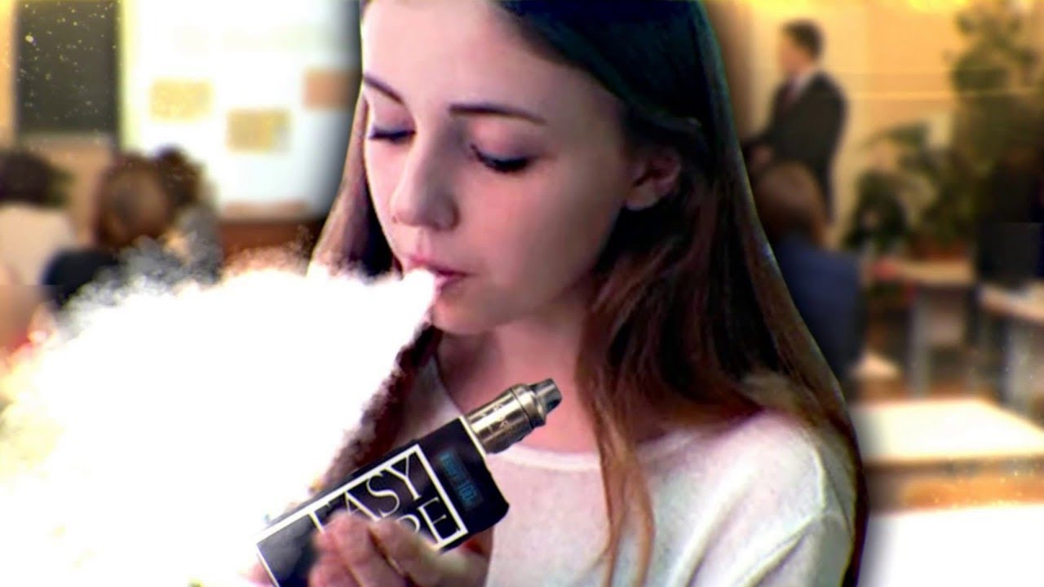
«ВЭЙПЫ»

Slide 5
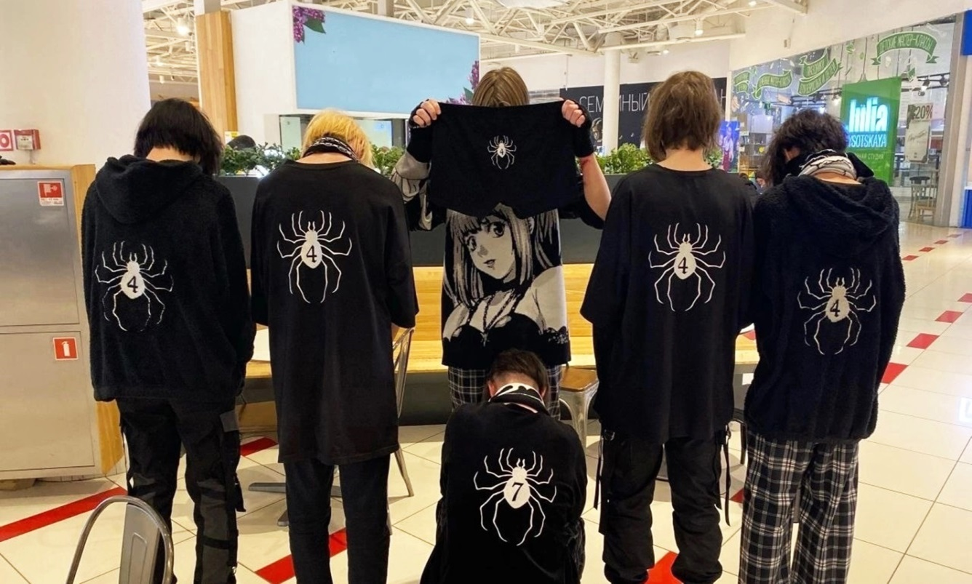
ЧВК «Редан» - субкультура, которая возникла в качестве подражания японской мультипликации и отмечается возможным участием ее последователей в массовых драках в торговых центрах.
Принадлежность к субкультуре «ЧВК Редан» можно определить по внешнему виду подростка (черная одежда, изображение паука, цифры 4, клетчатые штаны) в совокупности с его интересом к аниме (японские комиксы и мультфильмы).

Slide 6
СВАТИНГ
(от анг. аббревиатуры спецподразделения по борьбе с терроризмом «SWAT») – это тактика домогательства, которая заключается во введении правоохранительных органов в заблуждение так, чтобы по адресу другого лица выехали спецслужбы. Это делается с помощью фальшивых сообщений о серьёзных правонарушениях, такие как закладки бомбы, убийство, захват заложников или другие подобные инциденты.
Согласно статье 340 Уголовного кодекса Республики Беларусь
за заведомо ложное сообщение о готовящемся взрыве, поджоге или иных действиях, создающих опасность для жизни и здоровья людей предусмотрены различные виды наказаний, максимальным из которых является лишение свободы на срок до пяти лет.
Ответственность наступает с 14 лет.

Slide 7
Ярким примером сватинга является международная преступная группа «KRONOS»,
деятельность которой пресечена в прошлом году.
Группой руководил белорус 2007 года рождения, в ее состав также входили 9 россиян.
Участники преступной группы направили около 300 ложных сообщений в адрес объектов, расположенных на территории Российской Федерации, а также 4 – в Республике Беларусь.

Slide 8
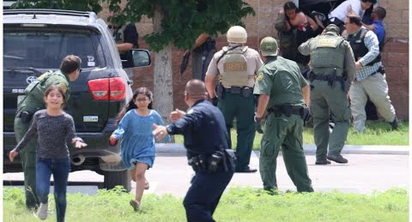
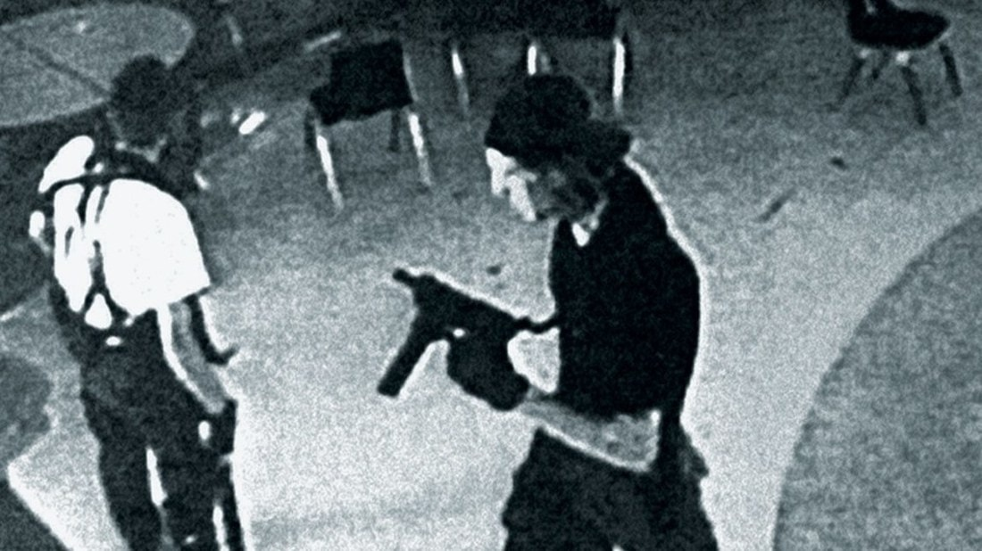
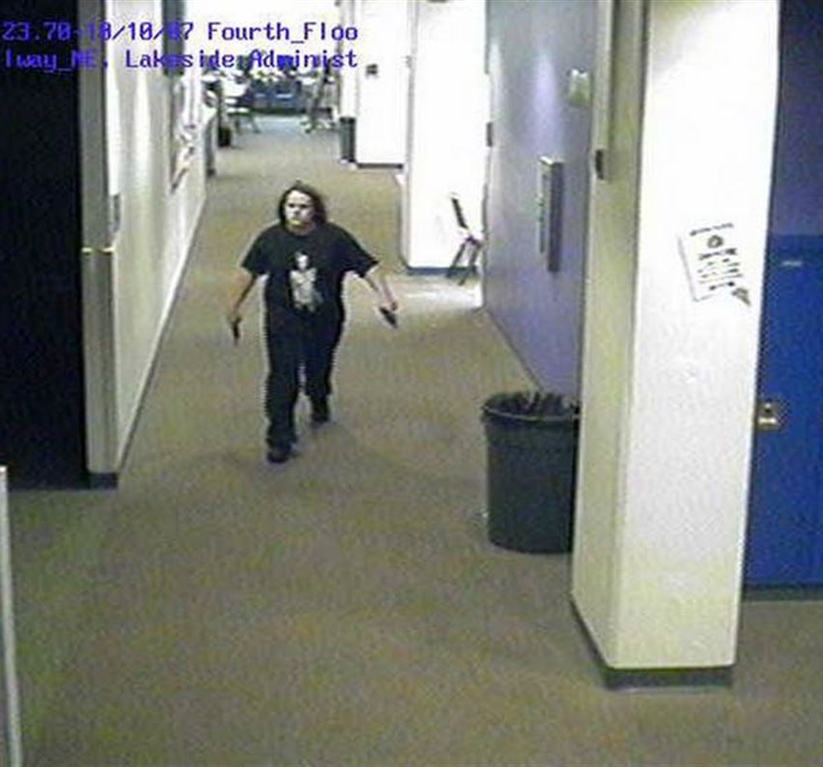
КОЛУМБАЙН («скулшутинг») –
разновидность массовых убийств, происходящих в школьной или другой учебной среде

Slide 9
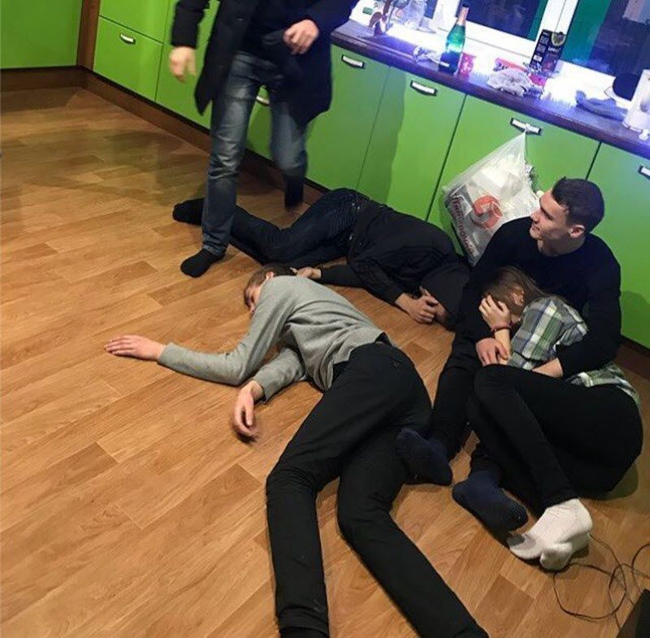
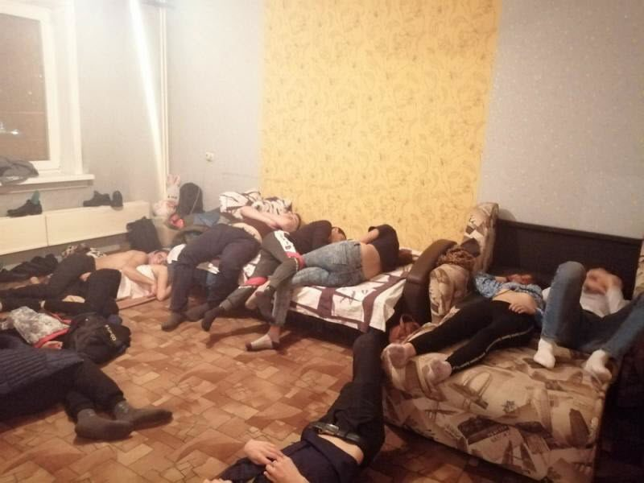
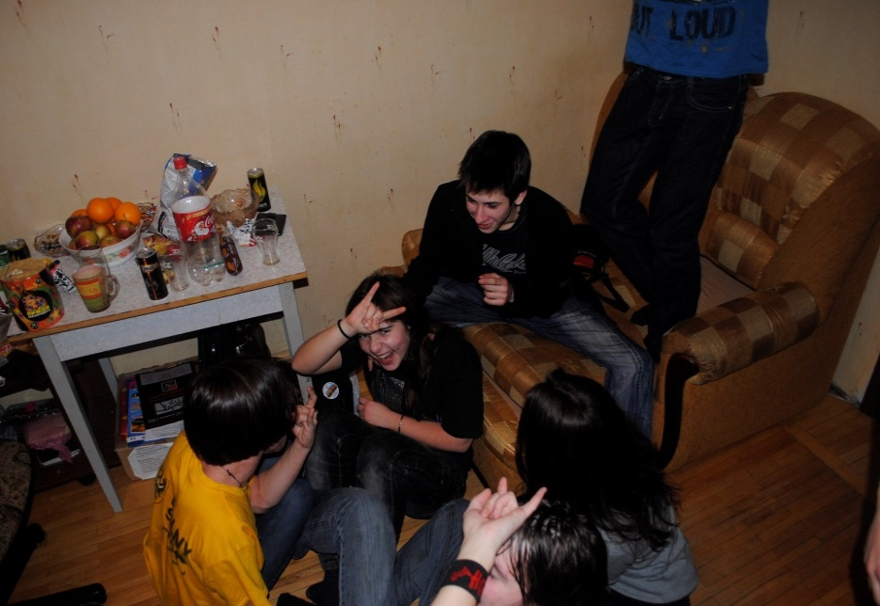
«ФЛЭТЫ» и «ВПИСКИ»

Slide 10
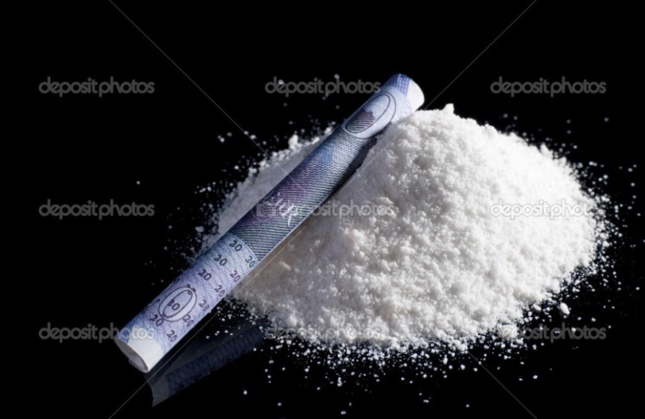
ВИДЫ НАРКОТИКОВ
По происхождению наркотики делятся на растительные (маковая-соломка, опий, кокаин, героин, гашиш, марихуана) и синтетические (пара-метилэфедрон, альфа-пирролидиновалерофенон, амфетамины).
Широкое распространение в Беларуси получили такие виды наркотиков, как
мефедрон, альфа-PVP и 4-СМС

Slide 11
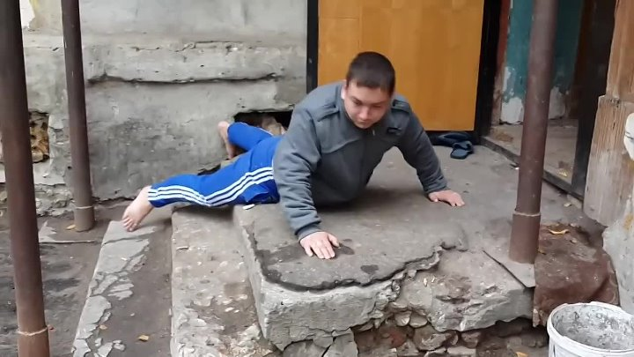
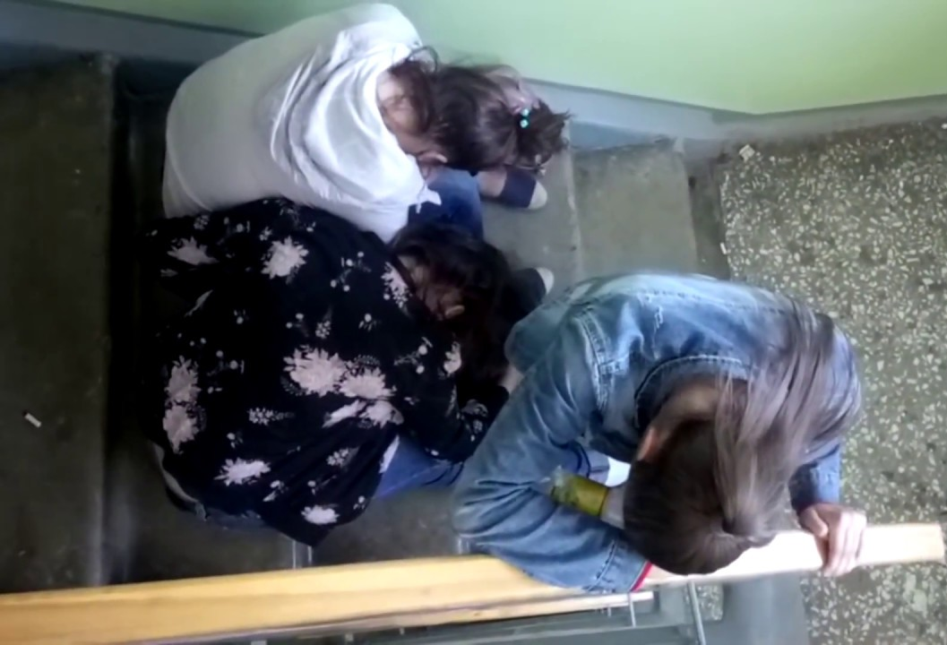
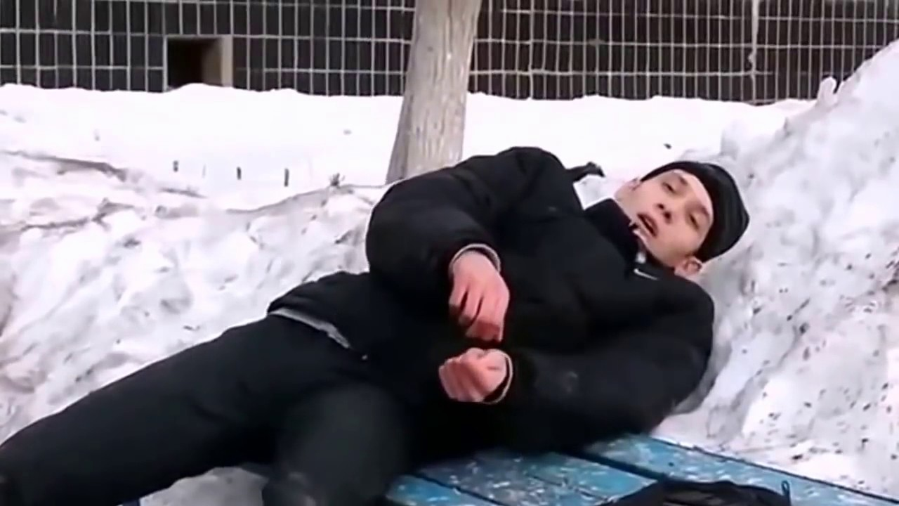

Slide 12
АЛЬФА-PVP
Cинтетический психостимулятор. Названия: соль, скорость, альфа, собака. Обычно имеет вид неприятно пахнущих кристаллов белого, розового цвета или другого.

Slide 13
МЕФЕДРОН
Химическое соединение класса запрещенных амфетаминов и катионов, психостимулятор и эмпатоген. Обладает мощным психостимулирующим действием.
По внешнему виду – это кристаллический порошок. По цвету может варьировать от белого до коричневого, встречается и голубого.
Названия: мяу, меф, лед.

Slide 14
СПОСОБЫ ПОТРЕБЛЕНИЯ НАРКОТИКОВ
Пероральный
Путём курения
Интраназальный
Инъекционный.

Slide 15
Основные причины потребления
внутренние проблемы (неприятности, непонимание в семье);
любопытство (многие думают, что это модно, или хотя бы раз в жизни нужно попробовать);
поиск новых ощущений;
пример друзей;
протест против сложившихся обстоятельств;
желание самоутвердиться;
недостаток любви и внимания со стороны близких.

Slide 16
признаки, свидетельствующие о потреблении наркотиков или причастности к их незаконному обороту:
состояние опьянения без запаха спиртного;
запах лекарств и других химических веществ изо рта, от волос и одежды (сладковатый запах, похожий на запах благовоний, тмина или мяты, а также запах клея, растворителя и т.д.);
состояние вялости, заторможенности, быстрая утомляемость, малая подвижность, расслабленность конечностей, обмякшая поза, свисающая голова, стремление к покою, сменяемые необъяснимыми возбуждением и энергичностью, бесцельными движениями, перебиранием вещей, неусидчивостью (независимо от ситуации);
нарушение сна: много спит или перестает спать;
периодически много ест или совсем теряет аппетит;
частые смены настроения, чрезмерная эмоциональность, которая может сменяться «уходом в себя», депрессией;
у ребенка постоянный насморк, он шмыгает носом и трет нос;
замкнутость в отношениях с родителями, незаинтересованность происходящими событиями в семье;

Slide 17
признаки, свидетельствующие о потреблении наркотиков или причастности к их незаконному обороту:
«зашифрованные» малопонятные разговоры по телефону с использованием жаргона («травка, клад, колеса, приход и т.п.) и обрывков фраз («мне надо, как там дела?, достал?, у тебя все нормально, можем встретиться?» и т.п.);
резкое снижение успеваемости, увеличение количества прогулов занятий;
потеря интереса к обычным развлечениям, привычному времяпрепровождению, спорту, любимым занятиям;
потеря старых друзей, не желание находить новых;
постоянно просит денег, не говорит на что;
долгое отсутствие дома, при этом из дома пропадают вещи;
изменилась речь, появились незнакомые слова;
избегает раздеваться даже на пляже, постоянно ходит в одежде с длинными рукавами, даже в летнее время;
стремление все закрыть на ключ: комнату, ящики стола, шкатулки и пр.
обнаружение среди вещей пакетов ziplock, кусочков фольги, шприцов, изоленты, магнитов, банковских карточек, наличных денег и т.п.

Slide 18
Darknet – подводная часть айсберга виртуальной сети

Slide 20
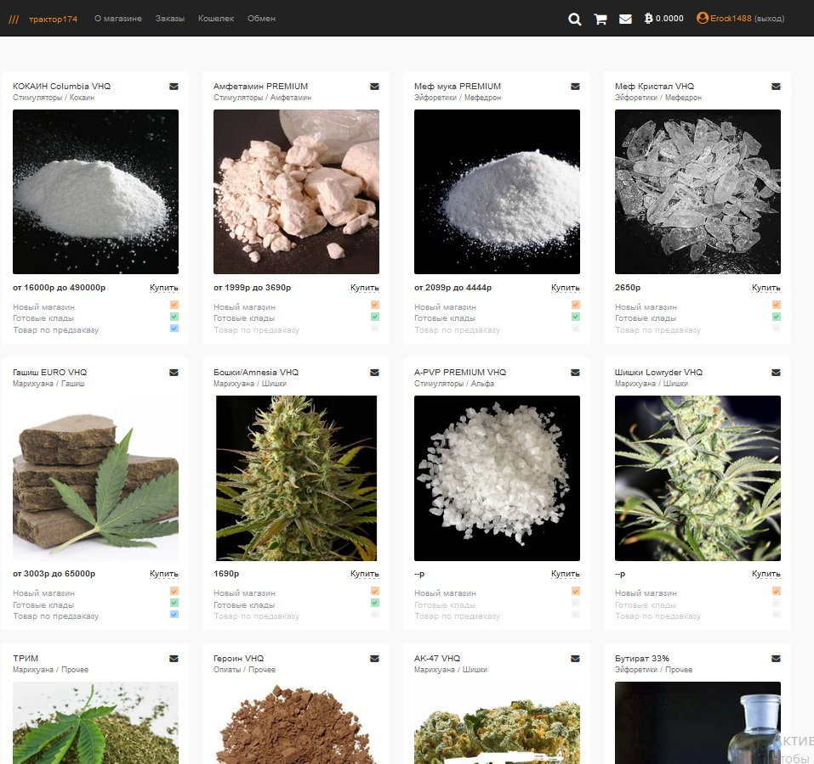

Slide 21
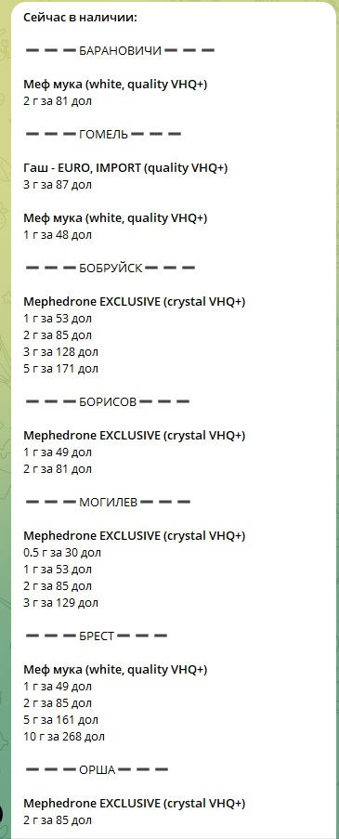
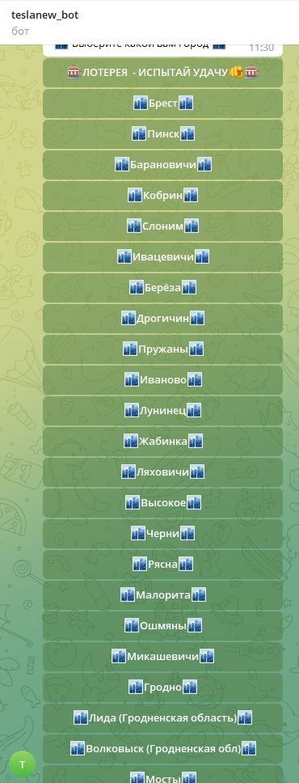

Slide 24
Для покупки наркотиков в Интернете активно используют наборы различных мессенджеров (VIPole, Telegram, WickrMe, WeChat, Signal), анонимного браузера (ТOR), также ресурсы (фотохостинги, файлообменники) для хранения и обмена фотографиями с изображениями их расположения.
В целях сохранения анонимности и скрытности противоправной деятельности приобрел популярность анонимный браузер ТOR, «луковый роутер», работающий в теневом сегменте Интернета (DarkNet). Он позволяет пользователям не быть замеченными и уязвимыми в сети Интернет. Это система прокси-серверов, устанавливающая анонимное сетевое соединение. С его помощью можно посещать сайты, заблокированные на территории страны проживания, путем замены IP адреса, оставаясь при этом незамеченным.

Slide 27
ПРЕСТУПЛЕНИЕ И НАКАЗАНИЕ
Возраст привлечения к административной ответственности за появление в общественном месте в состоянии, вызванном потреблением без назначения врача-специалиста наркотических средств или психотропных веществ либо потреблением их аналогов наступает с 16 лет.
Ответственность за данное административное правонарушение предусмотрена ч. 3 ст. 19.3 Кодекса Республики Беларусь об административных правонарушениях, с наложением административного взыскания в виде штрафа в размере до 10 базовых величин.
При совершении аналогичного деяния в течение года после наложения административного взыскания за такое же нарушение , предусмотрена уголовная ответственность в виде ареста или ограничения свободы на срок до 2 лет.

Slide 28
1
Курьер (Кладмен)
7
Гровер
Перевозчик (водитель)
8
Трафаретчик (граффитчик, расклейщик)
2
3
Оператор
9
Тестер
должности
(вакансии работы)
в интернет - магазинах
4
Склад
10
Спортик
5
11
Франшиза
Менеджер HR
6
Химик

Slide 29
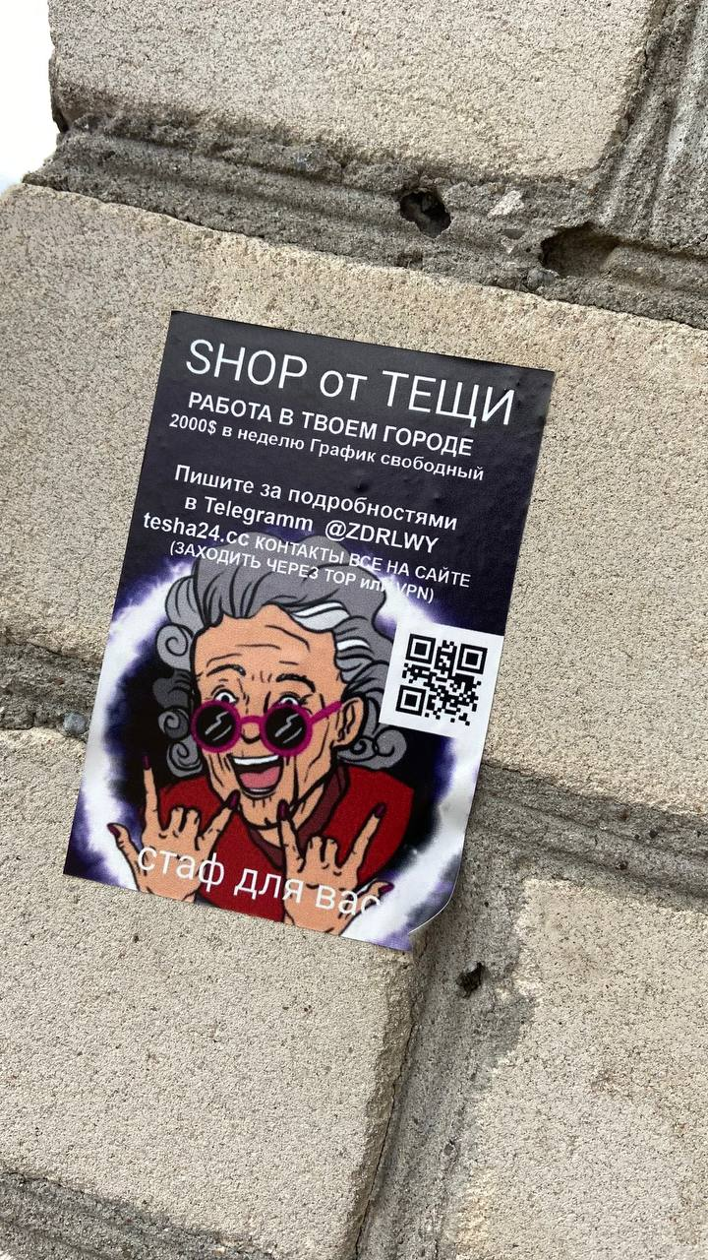
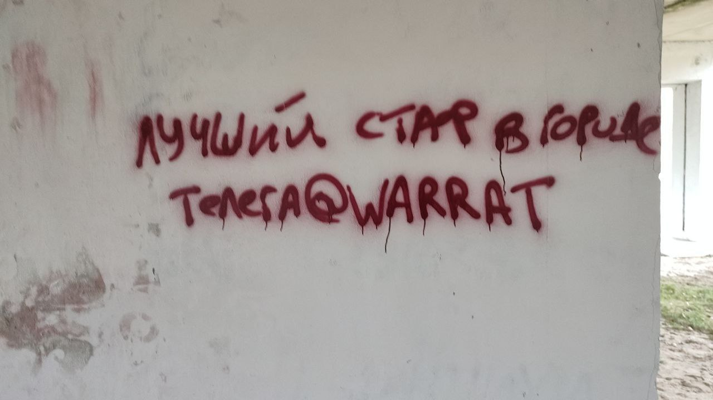
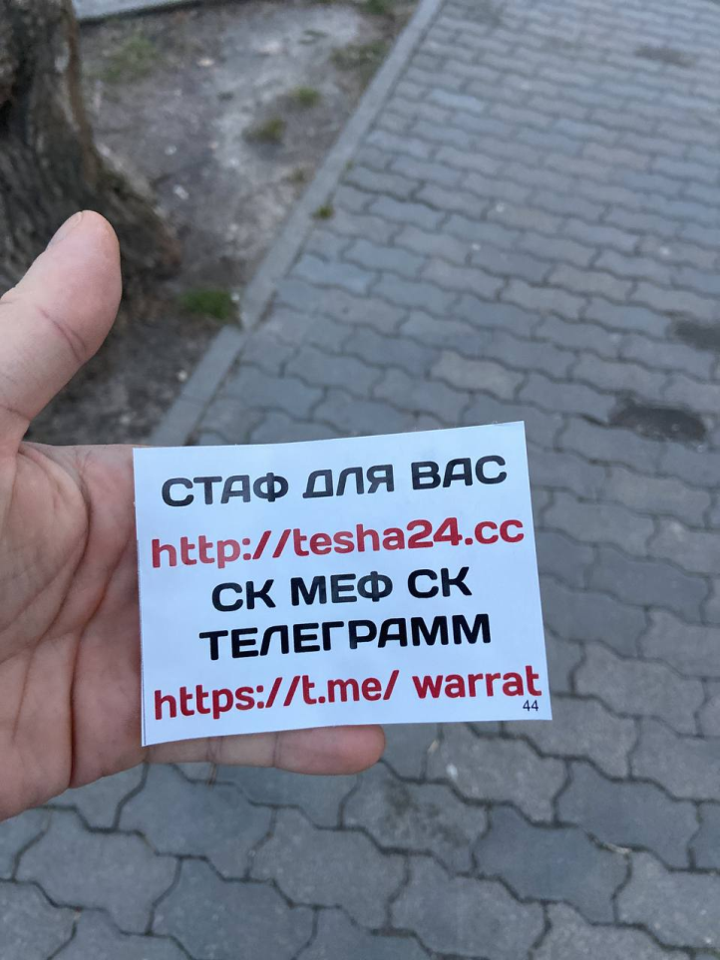
Трафаретчик (граффитчик, расклейщик)- нанесение баллончиком с краской надписей, содержащих контактные данные интернет магазина, либо расклеивание листовок с рекламой магазина.

Slide 30
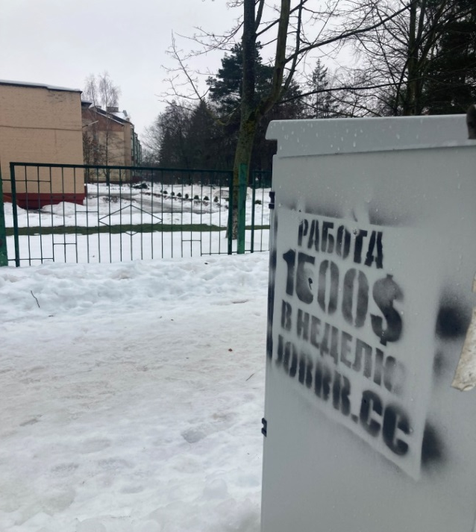
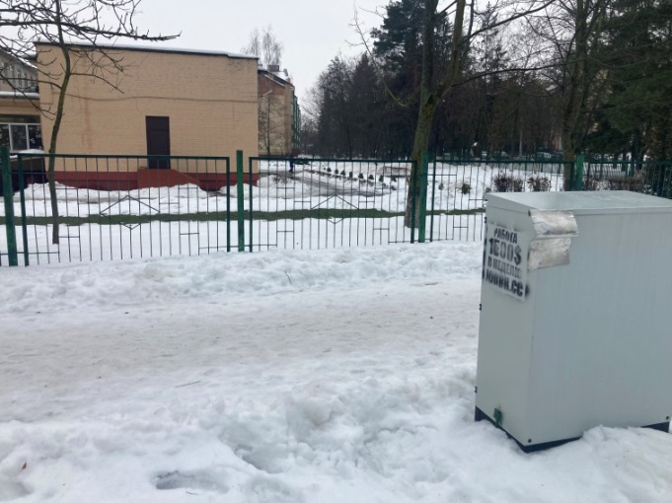
ПРЕСТУПЛЕНИЕ И НАКАЗАНИЕ
Действие «трафаретчиков» квалифицируется:
умышленные уничтожение либо повреждение чужого имущества (ст. 11.3 Кодекса Республики Беларусь об административных правонарушениях).
Санкция статьи предусматривает наложение штрафа в размере до 30 базовых величин.
осквернение сооружений и порча имущества
(ст. 341 Уголовного кодекса Республики Беларусь),
предусматривающая наказание в виде лишения свободы на срок до 3 лет. Ответственность наступает с 14 лет.

Slide 31
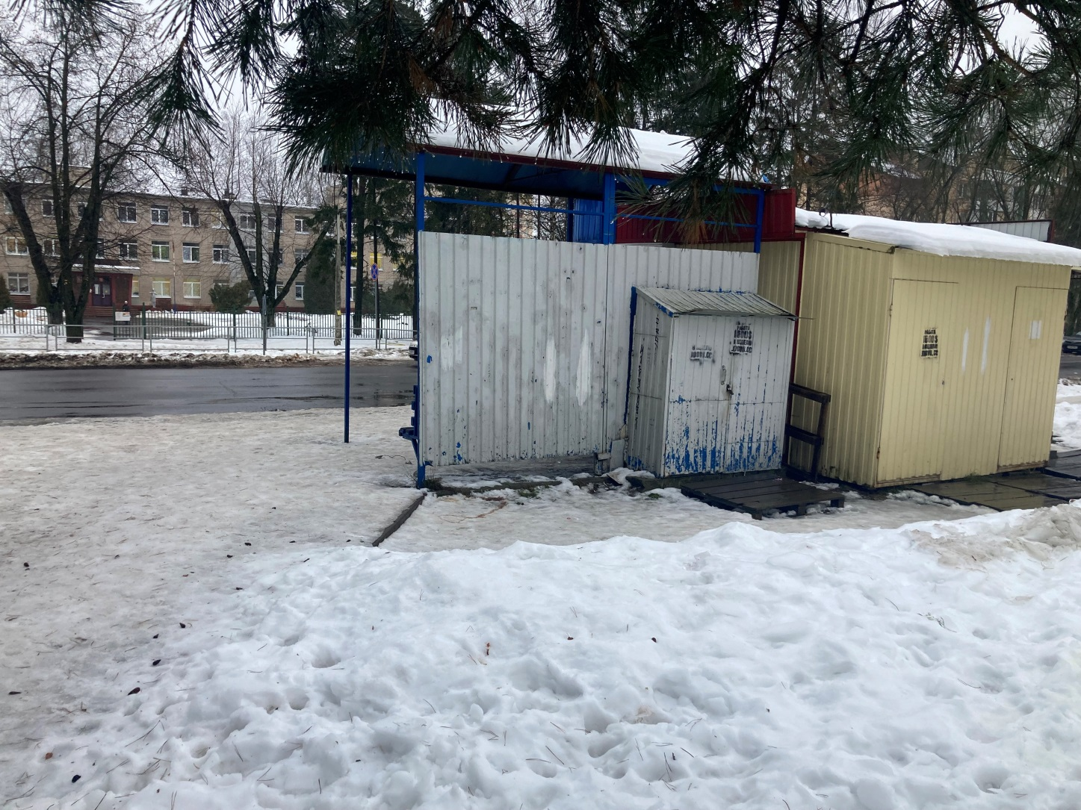

Slide 32
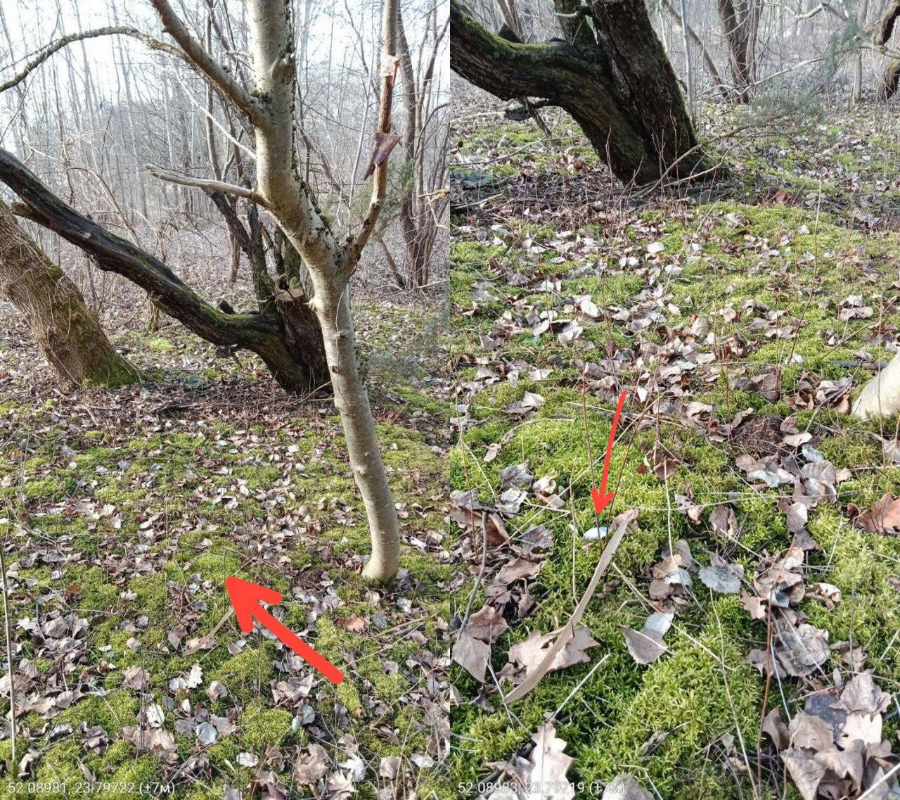
Курьер (закладчик, кладмен, минёр) - распространение наркотиков, путем их скрытого подкладывания или помещения в скрытые места.

Slide 33
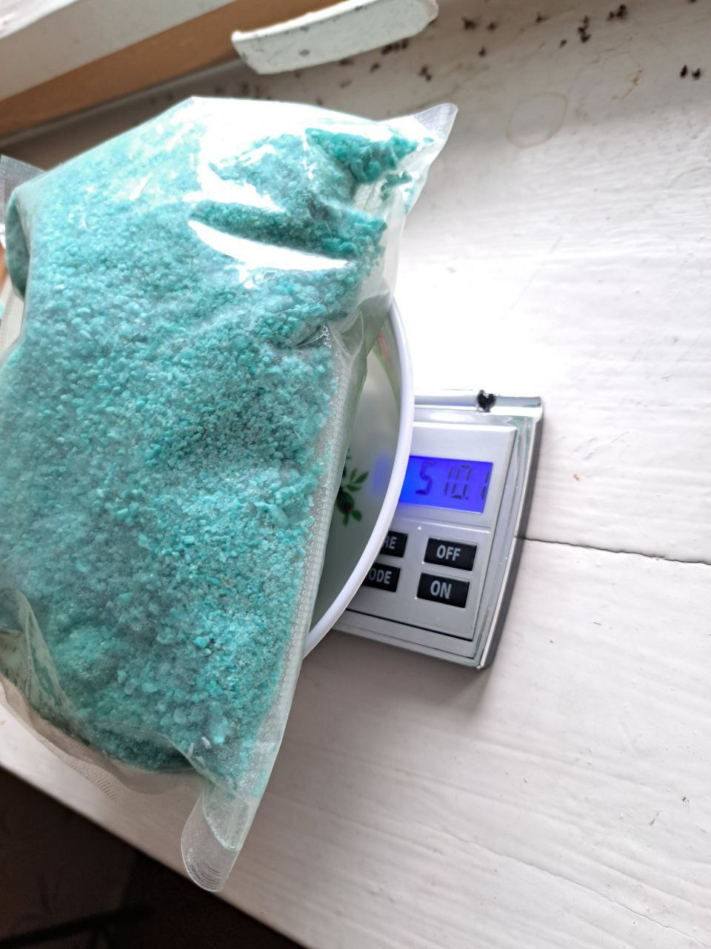
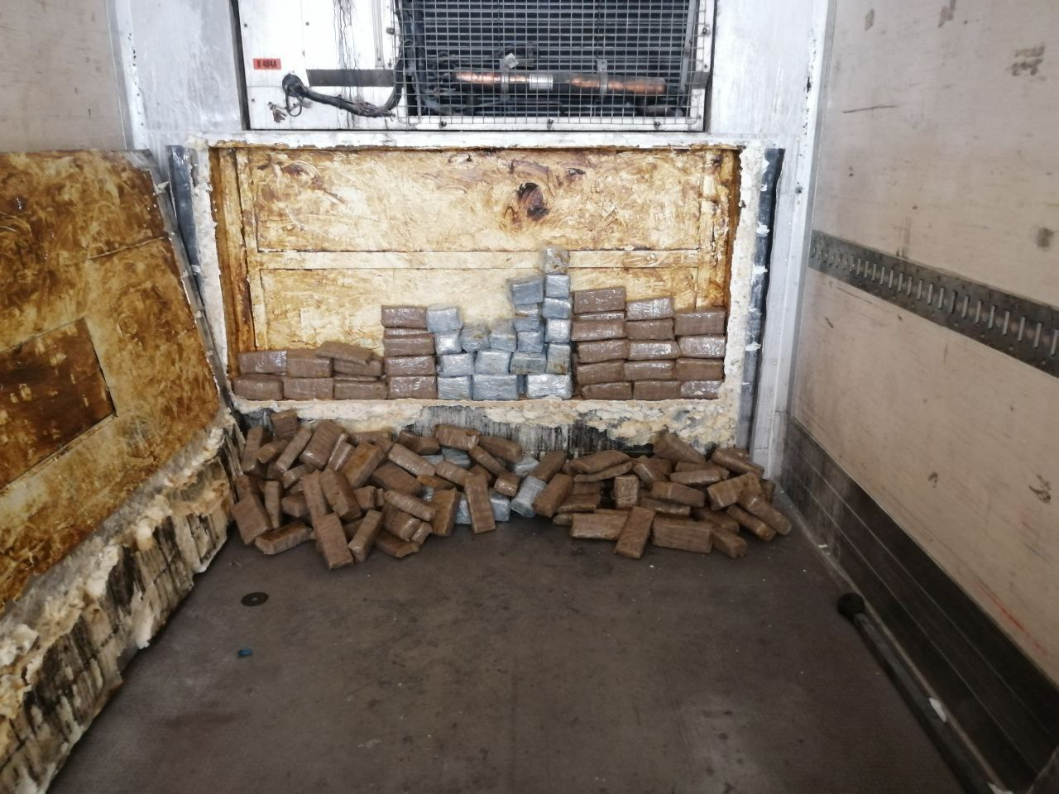
Перевозчик (водитель) - поднятие оптовых кладов в крупных городах и развозка более мелким оптом в города поменьше

Slide 34
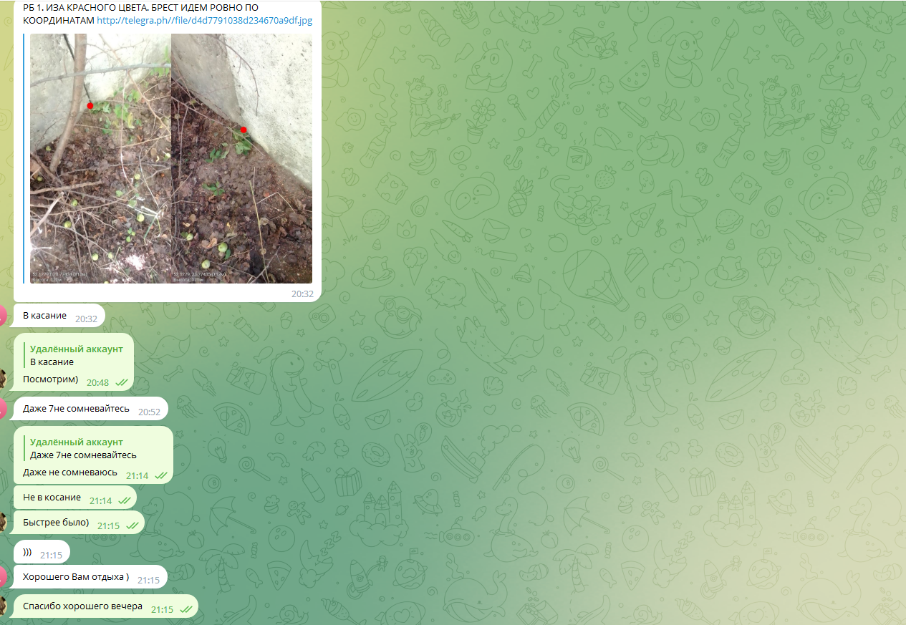
Оператор (управляющий регионом (городом)) – общение с кураторами, загрузка фотографий на площадки, общение с покупателями и решение спорных ситуаций (диспутов)

Slide 35
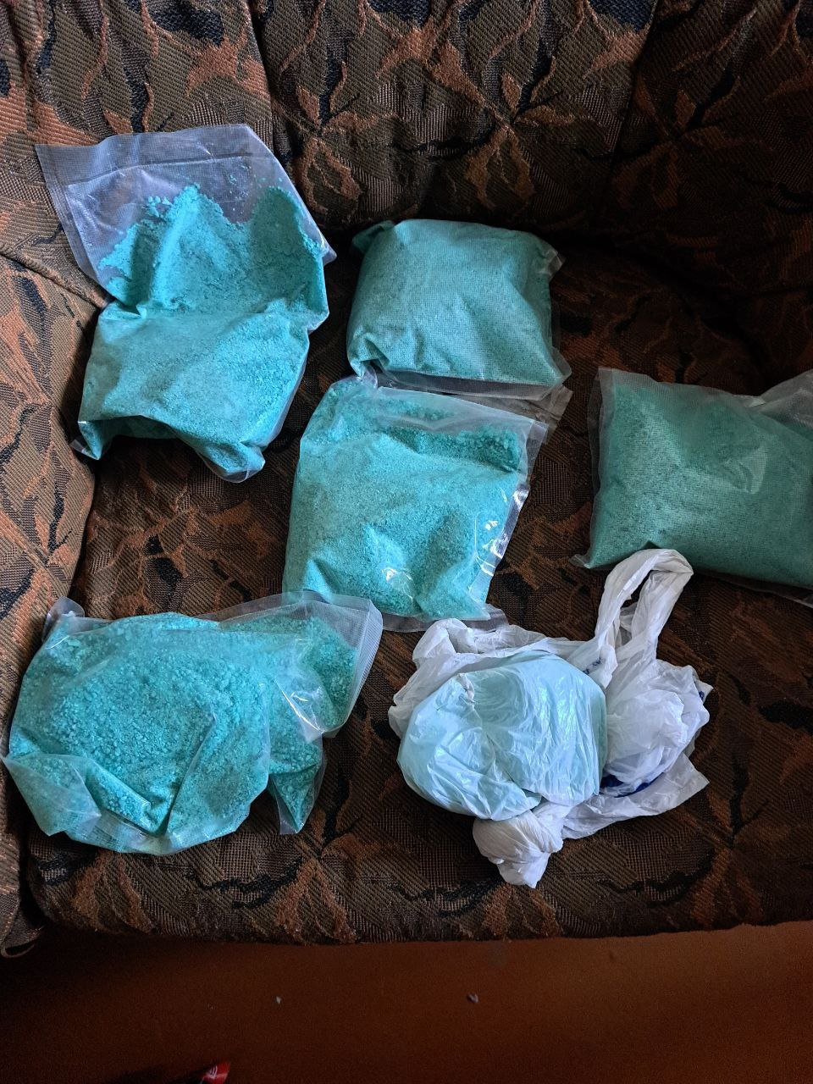
Склад - Фасовка Курьерам МК, работа с Предзаказами и Мини Оптом

Slide 36
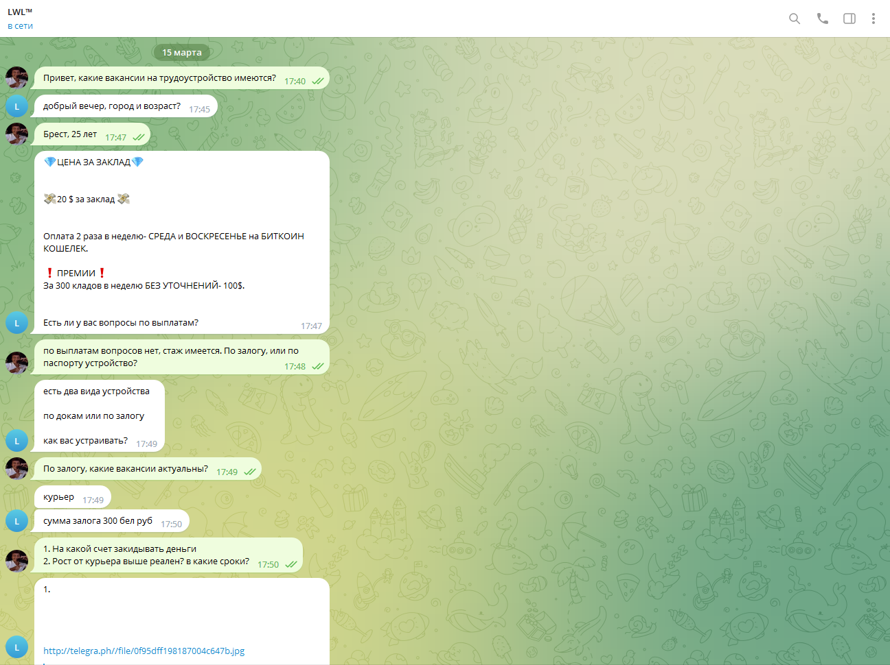
Менеджер HR (рекрутёр)- подбор нового персонала

Slide 37
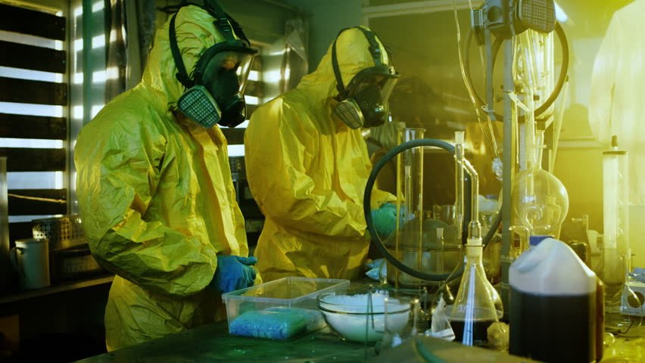
Химик – синтез психотропных веществ

Slide 38
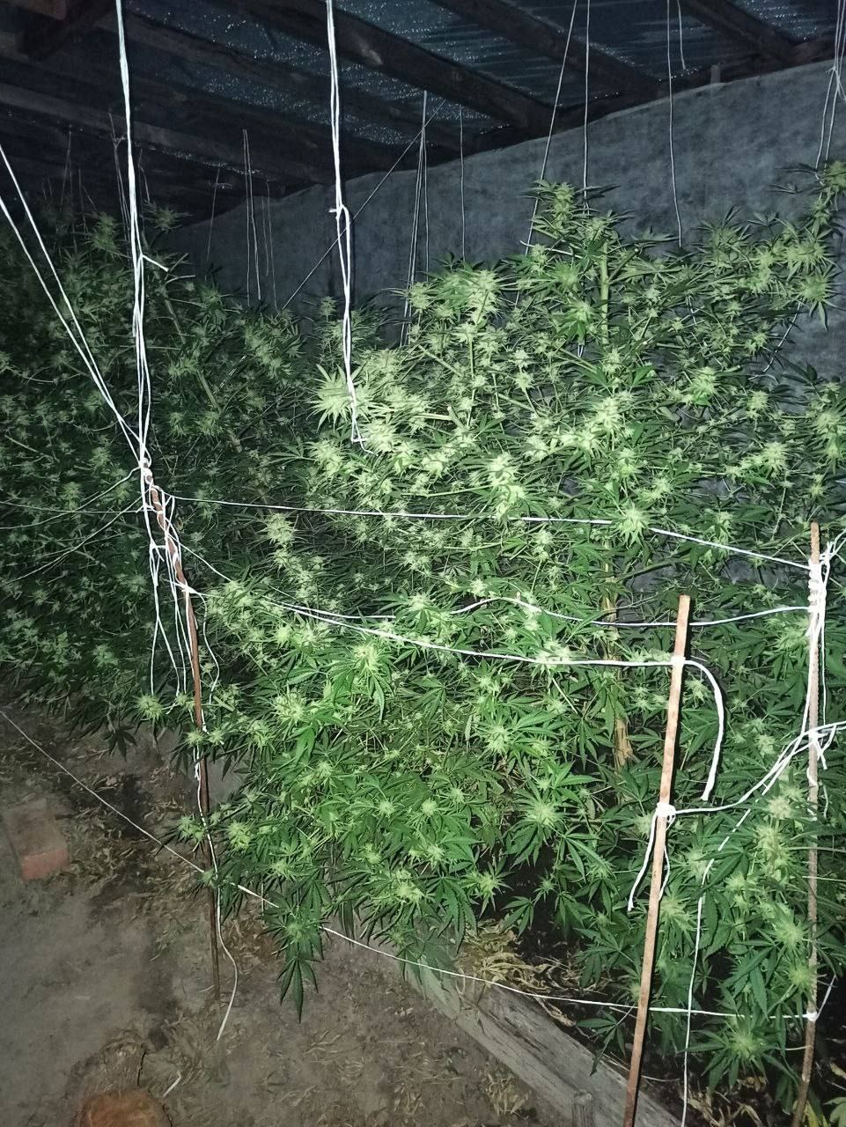
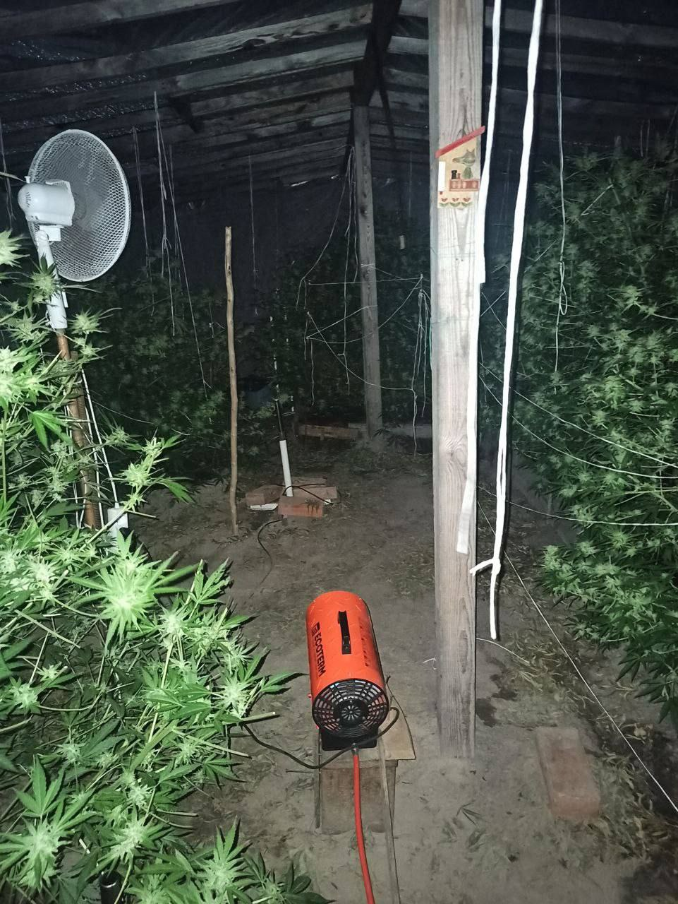
Гровер – выращивание растений, содержащих наркотические средства

Slide 39
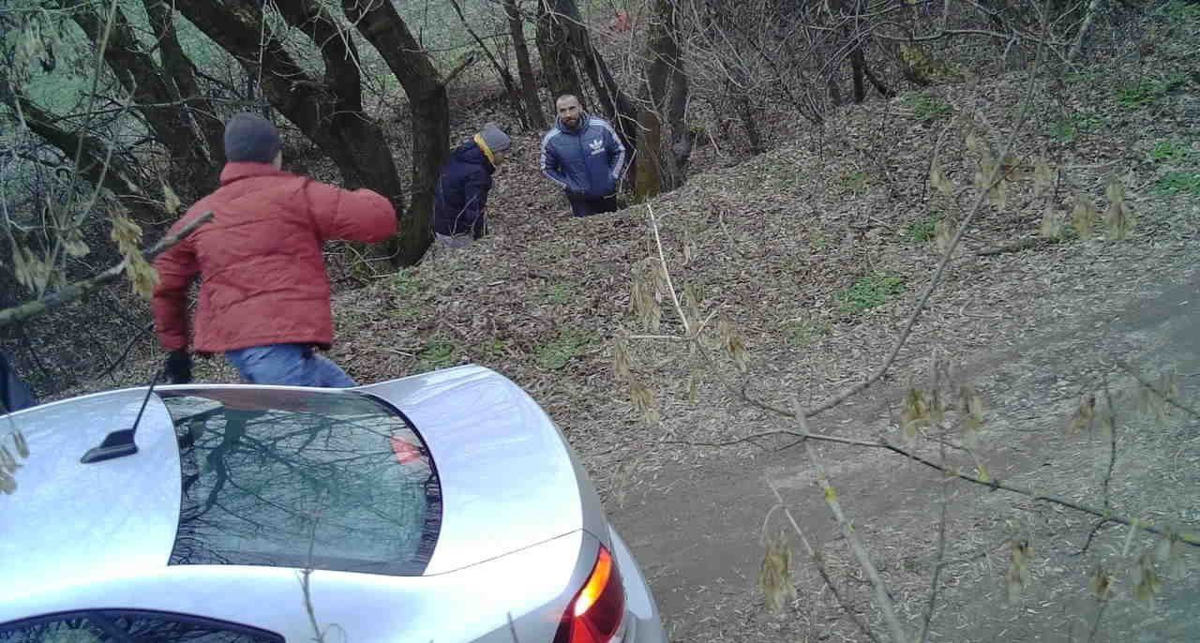
Тестер (проверяющий) – поднятие наркотика, фотографирование и взвешивание его, употребление, с оставлением развёрнутого отзыва

Slide 40
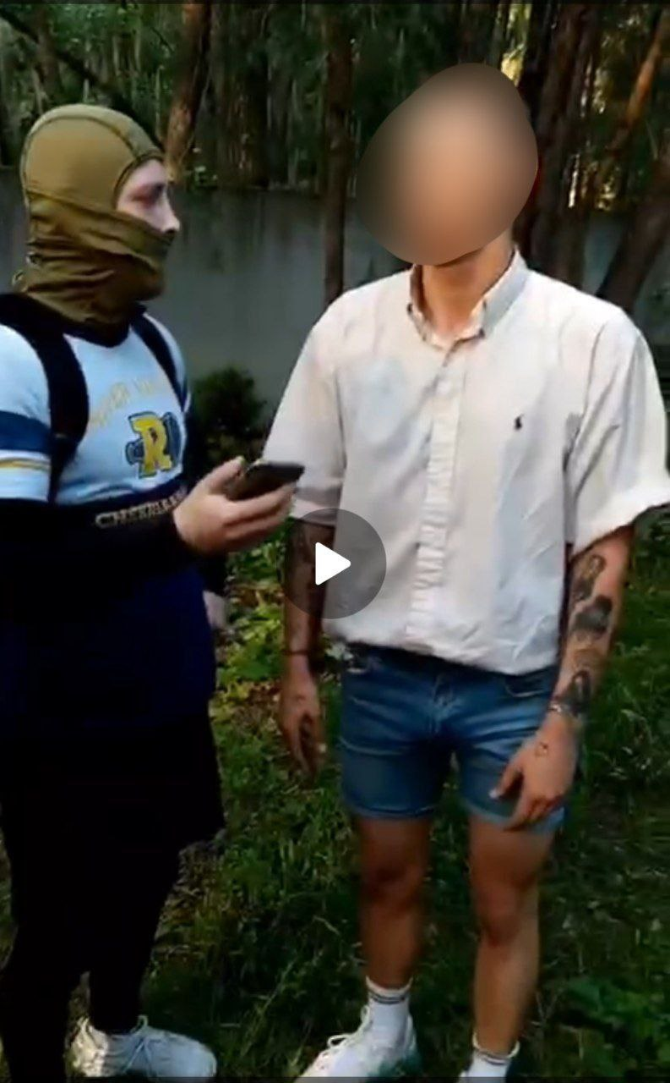
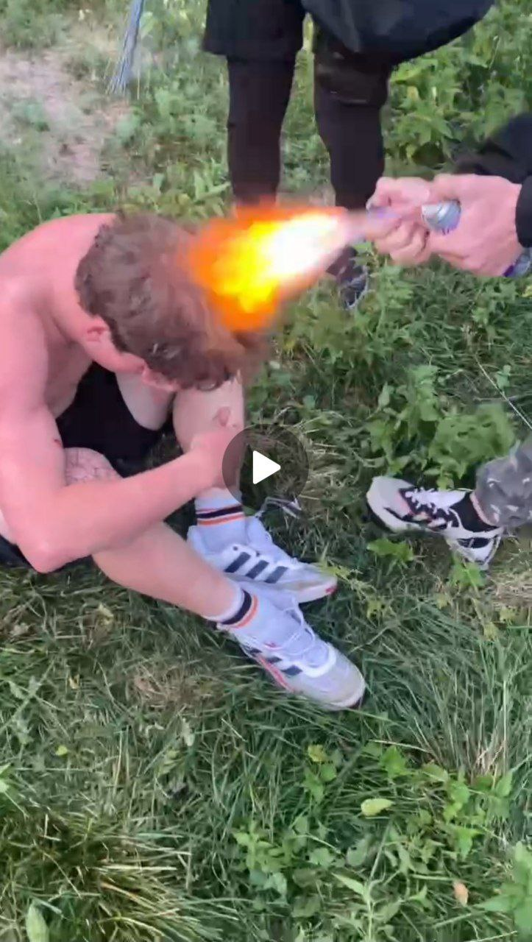
Спортик – физическая расправа над курьерами, за не выполненную работу, либо воровство наркотика

Slide 41
ПРЕСТУПЛЕНИЕ И НАКАЗАНИЕ
Действие «закладчиков» и «спортиков» квалифицируется:
незаконный оборот наркотических средств, психотропных веществ, их прекурсоров и аналогов.
За указанные действия предусмотрена уголовная ответственность по ст. 328 Уголовного кодекса Республики Беларусь, с максимальным наказанием
до 25 лет лишения свободы.

Slide 42
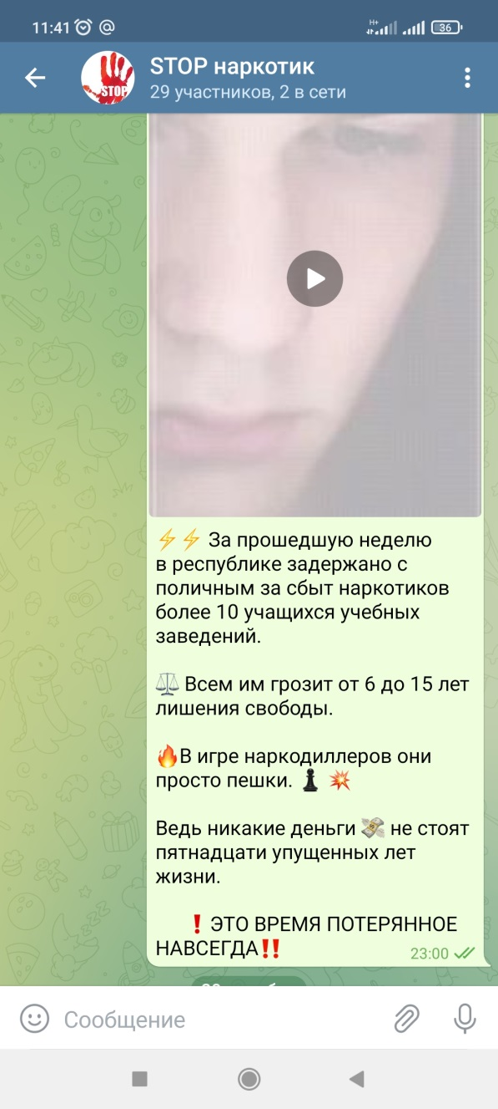
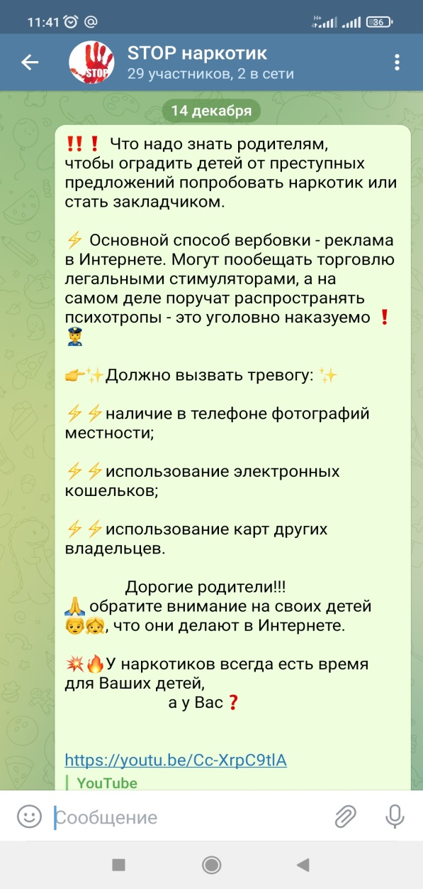
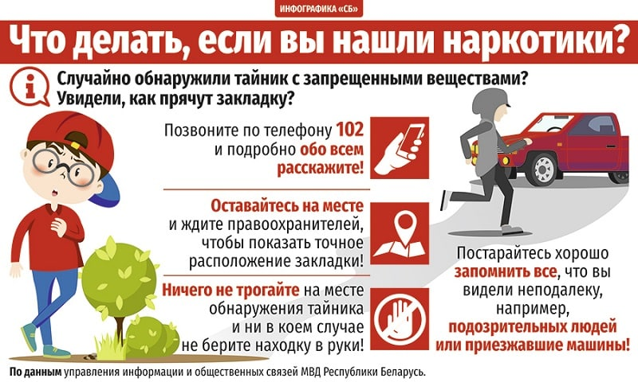
Telegram группа «STOP наркотик»

Slide 43
ЕДИНЫЙ КОНСУЛЬТАЦИОННЫЙ ЦЕНТР «ВАМ ЗДЕСЬ ПОМОГУТ» В ФОРМАТЕ 24/7
IP - ТЕЛЕФОНИЯ И АТС
ОНЛАЙН – КАНАЛЫ
МЕССЕНДЖЕРЫ И СОЦ. СЕТИ
ГИБКОСТЬ НАСТРОЕК
Notes:
Это один из краеугольных камней всего проекта. Мы добиваемся того, чтобы люди общались с людьми – это сильный критерий доверия к нашему проекту. Мы хотим добиться результата, когда в любое время суток, в любой день года человек мог бы получить ответ на свой вопрос. Этот формат 27 / 7 будет поддерживаться подключением к консультационному центру различных каналов обмена информацией:
Телефонная связь
Онлайн – чат
Заказ обратного звонка
Отправка сообщения
Мессенджеры
Социальные сети
Роботы

Slide 44
В Интернет пространстве полно объявлений о получении прибыли путем продажи реквизитов своих банковских карт
Суть работы!
1. подросток обращается в банк, открывает несколько счетов на свое имя и получает банковские платежные карточки;
2. реквизиты платежных средств передает третьему лицу за материальное вознаграждение.
Примерный ЗАРАБОТОК: 80 - 100 рублей.
Данные деяния образуют состав преступления (ст. 222 УК Незаконный оборот средств платежа и (или) инструментов), санкция которого может предусматривать наказание до 10 лет лишения свободы.

Slide 45
Основные виды хищений имущества путем модификации компьютерной информации
«Фишинг»
«Вишинг»

Slide 46
ФИШИНГ
Вид мошенничества (осуществляемого путем создания поддельных страниц входа в социальные сети, оплаты товаров и т.п.), целью которого является получение доступа к Вашим конфиденциальным данным - логинам и паролям, данным банковской карты.

Slide 47
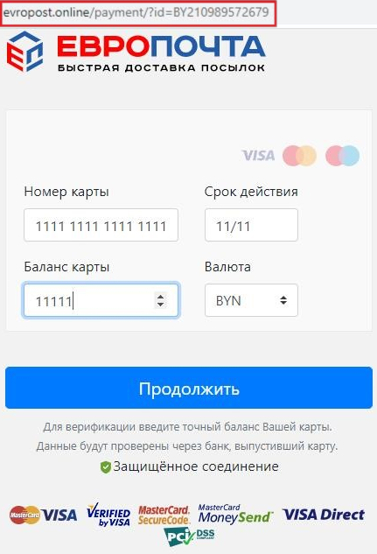
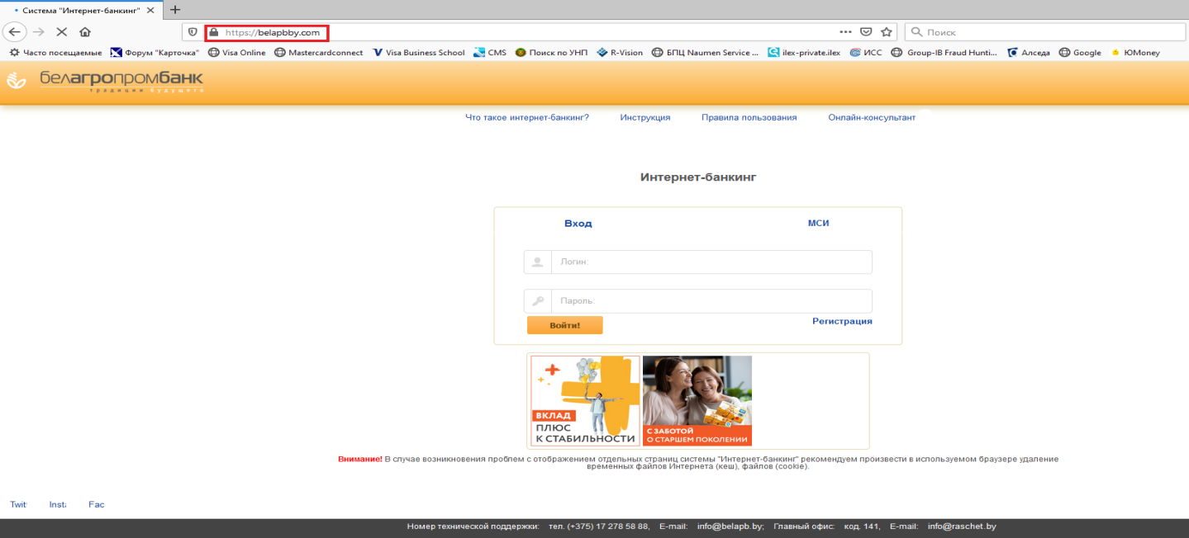
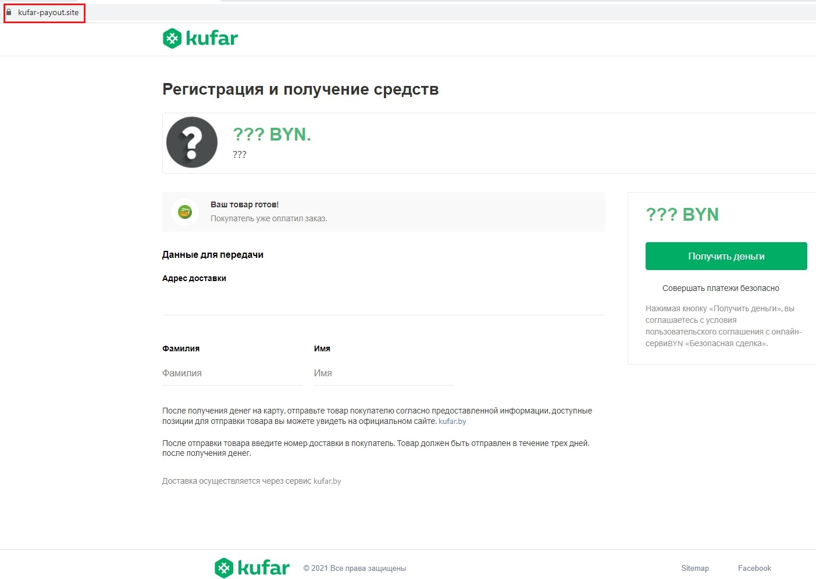
Примеры «фишинговых» веб-ресурсов

Slide 48
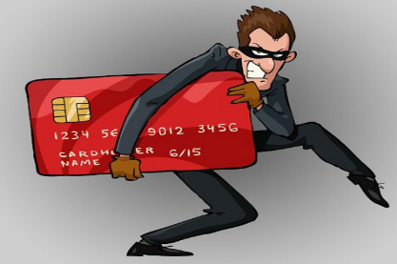
Схема совершения хищений посредством «фишинга»
Фишинговое письмо
email
Перенаправление пользователя по URL
Фишинговый
веб-ресурс
Хищение конфиденци-альных данных пользователя
Электронный адрес отправителя похож на адрес знакомой пользователю компании или веб-ресурса. Жертвами фишинга могут становиться не только отдельные люди, но и банки, электронные платежные системы, аукционы.

Slide 49
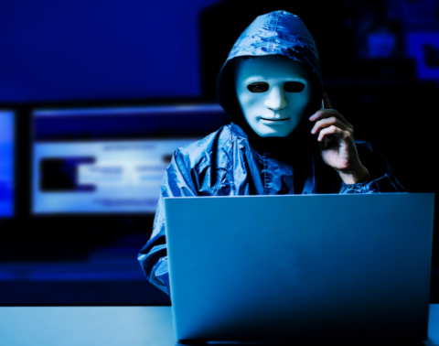
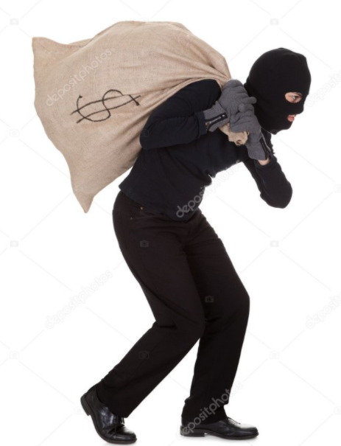
Схема совершения хищений посредством «вишинга»
Звонок жертве с неизвестного номера
Сообщение жертве о вероятности утери денежных средств
Получение от жертвы конфиденциальных данных
Хищение денежных средств со счетов жертвы
Вишинг (англ. vishing – voice + phishing) – это устная разновидность фишинга. Злоумышленники представляются, например, сотрудниками банков и под различными предлогами просят предоставить паспортные данные, а также реквизиты банковских платежных карточек и коды, поступающие на телефонный номер клиента банка.

Slide 50
Схема-алгоритм работы преступной группы
1. На сайте торговой площадки пользователь (жертва) создает объявление
2. Специальное ПО (парсер) анализирует вновь поданные объявления и скидывает в бот в мессенджере Telegram абонентский номер жертвы («мамонта») и ссылку на объявление
3. «Скаммер» пишет жертве («мамонту») в мессенджер Viber или Whatsapp и уговаривает отправить товар через доставку
4. Жертва («мамонт») соглашается – «скаммер» с использованием бота в мессенджере Telegram генерирует фишинговую ссылку службы доставки и отправляет жертве
5. Жертва («мамонт») вводит реквизиты своей банковской платежной карты, которые с фишингового сайта отправляются «вбиверу»
6. «Вбивер» совершает хищение денежных средств

Slide 51
Спасибо за внимание!

